Slide 1
Фабрика HttpClient. IHttpClientFactory
Зачем это нужно и как можно применить у нас

Slide 2
Введение
Хорошей практикой в разработке на C# является использования using для управления временем жизни того или иного объекта.
Допустим при открытии соединения или при открытии потока с доступом к файлу.
В первом случае мы не хотим держать соединение дольше, чем нужно, ибо это захватывает ресурсы.
Во втором не хотим держать файл открытым(занятым). Ведь мы не единственные кто хочет с ним работать(в Windows файл будет не доступен на изменение, если поток его занял).

Slide 3
Так же поступаем и с HttpClient. Зачем нам держать открытым соединение(сокет) после того, как мы сделали все, что хотели? Зачем нам держать объект активным?
Поэтому используем using:
using (var client = new HttpClient())
{
//Go go go
}
И когда мы выйдем из данного using , объект HttpClient уничтожиться, а вместе с ним и освободиться сокет…Нет.

Slide 4
Объект уничтожиться, а сокет останется занятым в режиме TIME_WAIT
(Сокет закрыт, но ожидает пакеты, ещё находящиеся в сети для обработки).
Мы так же ожидаем, что не будет создаваться еще один сокет для соединения с тем же сайтом…Нет. На каждое
using (var client = new HttpClient())
{
//Go go go
}
Будет открываться новый сокет, но в рамках данного HttpClient запросы к одному сервису не будут активировать новые сокеты.

Slide 5
Поэтому плохой практикой является создание HttpClient при каждом запросе.
Как тогда быть? Решений много. От создания синглтонов до статических классов. Но есть стандартный универсальный способ, который позволяет обойти это проблему не думая о реализации. IHttpClientFactory.

Slide 6
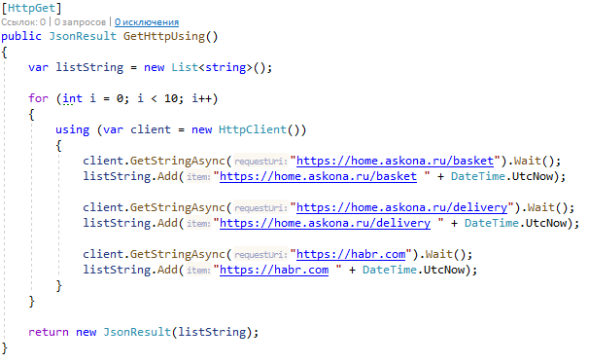
Стандартный способ работы с HttpClient(имитация 10 запросов)

Slide 7
Вывод netstat в PowerShell - Askona Home
Askona Home: netstat -n | select-string -pattern "40.87.145.144"
Habr : netstat -n | select-string -pattern "178.248.237.68"
PS C:\Users\a.rogov> netstat -n | select-string -pattern "40.87.145.144"
TCP 10.1.92.3:50378 40.87.145.144:443 TIME_WAIT
TCP 10.1.92.3:50381 40.87.145.144:443 TIME_WAIT
TCP 10.1.92.3:50384 40.87.145.144:443 TIME_WAIT
TCP 10.1.92.3:50386 40.87.145.144:443 TIME_WAIT
TCP 10.1.92.3:50389 40.87.145.144:443 TIME_WAIT
TCP 10.1.92.3:50391 40.87.145.144:443 TIME_WAIT
TCP 10.1.92.3:50394 40.87.145.144:443 TIME_WAIT
TCP 10.1.92.3:50396 40.87.145.144:443 TIME_WAIT
TCP 10.1.92.3:50398 40.87.145.144:443 TIME_WAIT
TCP 10.1.92.3:50400 40.87.145.144:443 TIME_WAIT

Slide 8
Вывод netstat в PowerShell - Habr
Askona Home: netstat -n | select-string -pattern "40.87.145.144"
Habr : netstat -n | select-string -pattern "178.248.237.68"
PS C:\Users\a.rogov> netstat -n | select-string -pattern "178.248.237.68"
TCP 10.1.92.3:50380 178.248.237.68:443 TIME_WAIT
TCP 10.1.92.3:50383 178.248.237.68:443 TIME_WAIT
TCP 10.1.92.3:50385 178.248.237.68:443 TIME_WAIT
TCP 10.1.92.3:50388 178.248.237.68:443 TIME_WAIT
TCP 10.1.92.3:50390 178.248.237.68:443 TIME_WAIT
TCP 10.1.92.3:50393 178.248.237.68:443 TIME_WAIT
TCP 10.1.92.3:50395 178.248.237.68:443 TIME_WAIT
TCP 10.1.92.3:50397 178.248.237.68:443 TIME_WAIT
TCP 10.1.92.3:50399 178.248.237.68:443 TIME_WAIT
TCP 10.1.92.3:50401 178.248.237.68:443 TIME_WAIT

Slide 9
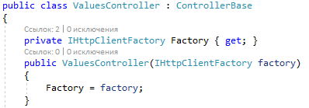
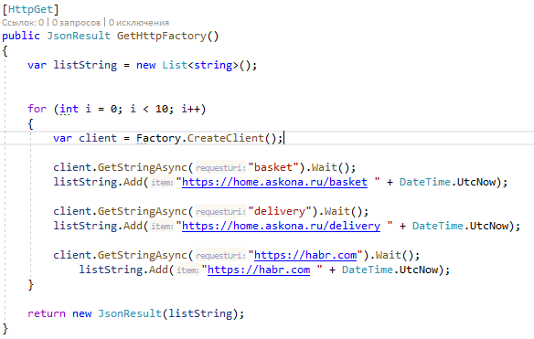
Работа через IHttpClientFactory

Slide 10
Вывод netstat в PowerShell - Askona Home
Askona Home: netstat -n | select-string -pattern "40.87.145.144"
Habr : netstat -n | select-string -pattern "178.248.237.68"
PS C:\Users\a.rogov> netstat -n | select-string -pattern "40.87.145.144"
TCP 10.1.92.3:51946 40.87.145.144:443 ESTABLISHED

Slide 11
Вывод netstat в PowerShell - Habr
Askona Home: netstat -n | select-string -pattern "40.87.145.144"
Habr : netstat -n | select-string -pattern "178.248.237.68"
PS C:\Users\a.rogov> netstat -n | select-string -pattern "178.248.237.68"
TCP 10.1.92.3:51948 178.248.237.68:443 ESTABLISHED

Slide 12
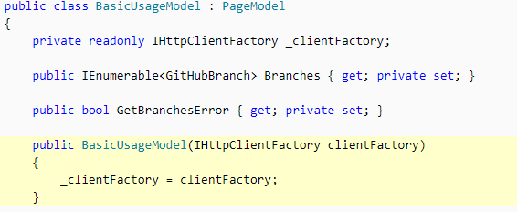
Использование
Инициализация

Slide 13
Варианты использование
Основное использование:

Slide 14
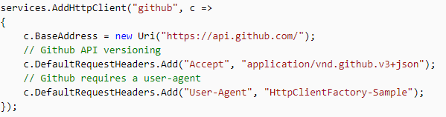
Варианты использование
Именованный клиент
Конфигурация
Использование:

Slide 15
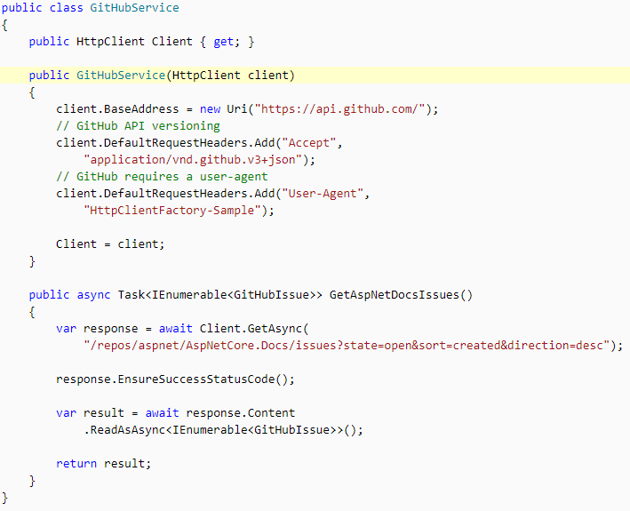

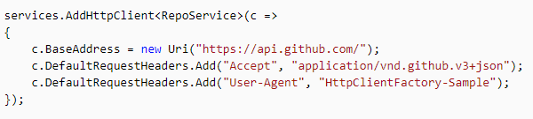
Варианты использование
Класс
Именованный клиент
Либо конфигурация прямо в конфиге.

Slide 16
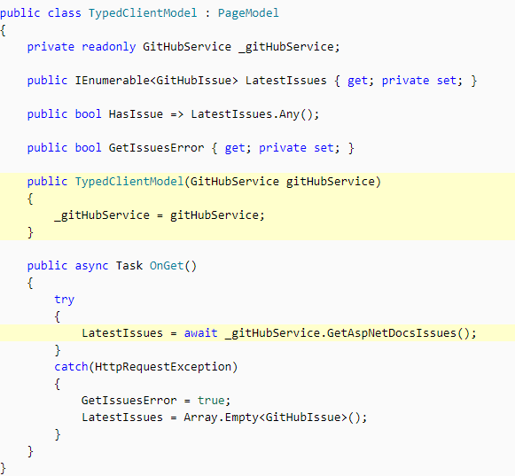
Варианты использование
Именованный клиент
Использование:

Slide 17
Где можно использовать?
В любом месте, где используется HttpClient. Ибо все, что мы можем сделать с HttpClient, мы можем задать в HttpFactory(Handlers, Politics и т.д.)

Slide 18
Например BPMClient
Мы можем зарегистрировать его как HttpClient и использовать где угодно.
Правда есть один фатальный недостаток: в типизированный HttpClient передать можно только HttpClient(т.е нельзя BPMOptions передать и использовать при запросах).

Slide 19
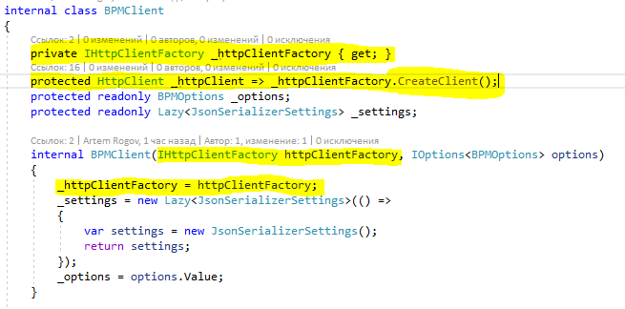

Slide 20
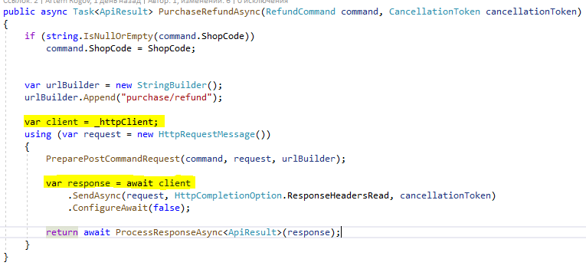

Slide 21
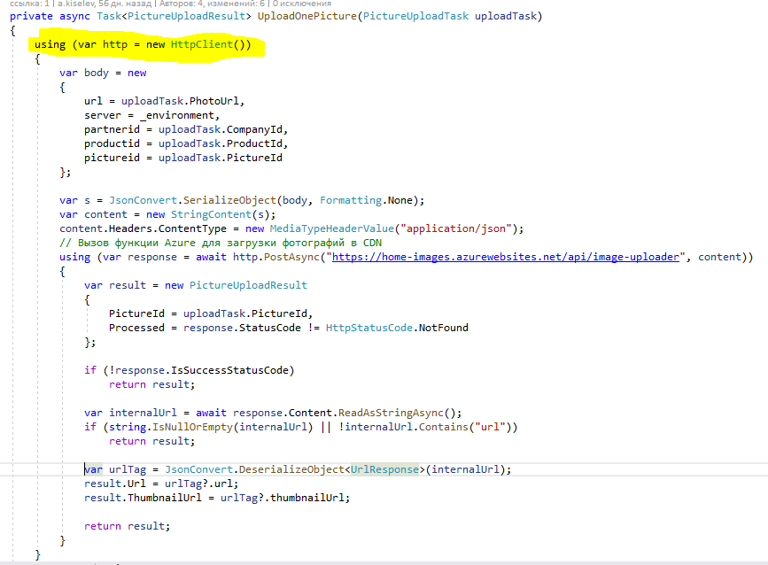
Либо вот в подобных методах

Slide 22
Полезные ссылки
Статья от Microsoft про HttpClientFactory:
https://docs.microsoft.com/ru-ru/aspnet/core/fundamentals/http-requests?view=aspnetcore-2.2
Статья на хабре: https://habr.com/ru/post/424873/
GitHub с примером и презой https://github.com/RogovArtem/IHttpFactoryExample
Кратко о Netstat и статусах сокетов
https://ru.wikipedia.org/wiki/Netstat#Выдаваемая_информация

Slide 23





Спасибо за внимание

